Slide 1
LEF 702 - PRÁTICA DE ANÁLISE DE DADOS- GRUPO 4
PREFERÊNCIA DE BEBÊS DE SEIS MESES POR PALAVRAS LÉXICAIS Rushen Shi1 e Janet F. Werker2 (2001)
Sensibilidade de recém-nascidos a pistas percepetivas de palavras lexicais e gramaticais (Shi, Werker, & Morgan,1999).
DILCILENE DA SILVA MENEZES
ELICIA DAS MERCES BATISTA DA SILVA
MARIA LUCIA GOMES DA SILVA

Slide 2


Slide 3
Sensibilidade de recém-nascidos a pistas percepetivas de palavras lexicais e gramaticais (Shi, Werker, & Morgan,1999).
O artigo mostra que recém-nascidos, que apresentam experiência com a linguagem, são capazes de usar essas pistas probabilísticas para categorizar palavras lexicais versus gramaticais (Shi, Werker, & Morgan 1999).
O procedimento foi de sucção de alta amplitude.
Estímulos foi habituação dos recém- nascidos de 1 a 3 dias a uma lista de palavras lexicais ou gramaticais e, em seguida, seguindo habituação, testou-os em uma nova lista de palavras da mesma categoria ou outra categoria. A taxa de sucção dos recém-nascidos mostrou uma recuperação significativamente maior para uma nova categoria de palavras do que para uma nova lista de palavras da mesma categoria.
Os recém-nascidos mostraram essa habilidade mesmo quando as palavras eram de uma língua desconhecida.
Esses achados indicam que os bebês nascem com vieses perceptuais e de aprendizado, e mecanismos que lhes permitem usar pistas acústicas e fonológicas de ocorrência probabilística para dividir as palavras nas duas categorias que correspondem a distinções sintáticas fundamentais.
A capacidade dos neonatos de discriminar categoricamente palavras lexicais, de gramaticais não implica que eles não tenham “conhecimento” das categorias gramaticais de línguas, mas indica que elas têm um conjunto de vieses perceptivo-acústicos.
No entanto, essa habilidade também pode simplesmente refletir um conjunto de vieses perceptivos acústicos que operam apenas no período do recém-nascido e não suportam relação ao eventual aprendizado da língua.

Slide 4
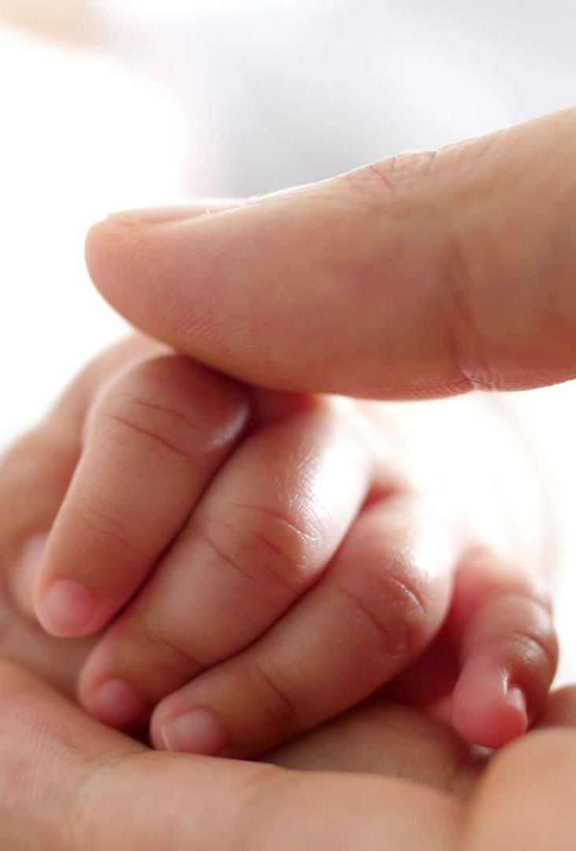
PREFERÊNCIA DE BEBÊS DE SEIS MESES POR PALAVRAS LÉXICAIS
Rushen Shi1 e Janet F. Werker2 (2001)
Neste artigo, realizaram-se 3 experimentos com bêbês de 6 meses de idade.
O objetivo destes 3 experimentos foi testar diretamente se bebês de 6 meses preferem ouvir palavras lexicais em vez de gramaticais.

Slide 5
Experimento 1
Participantes
Bebês saudáveis e monolíngues aprendendo inglês.
Os mesmos bêbês da pesquisa com neonatos de 1 a 3 dias após o nascimento .
6 meses de idade.
Trinta e duas crianças (14 do sexo masculino, 18 do sexo feminino
Estímulos
Os estímulos auditivos,Shi et al. (1999).
Consistiam de duas listas de palavras lexicais (por exemplo, mastigar, esconder, cadeira) e duas listas de palavras gramaticais (por exemplo, o, você, aquilo).
selecionadas aleatoriamente a partir de uma gravação de áudio da fala natural de uma mãe que fala inglês para seu bebê. Em cada uma das quatro listas, havia 38 a 42 palavras.
PROCEDIMENTOS
Os bebês foram testados individualmente em um procedimento de habituação por fixação visual.
Cada criança estava sentada no colo de seus pais em frente a um monitor de televisão e alto-falante. Durante as tentativas, os estímulos auditivos foram apresentados juntamente com a exibição visual de um tabuleiro de xadrez preto e branco. Cada tentativa foi iniciada após a fixação do bebê e terminada quando o bebê desviou o olhar do tabuleiro de xadrez por mais de 0,5 s, ou após 16s.
Se a criança estivesse olhando para longe após o término de uma tentativa, uma luz piscante era apresentada para atrair sua atenção para que a próxima tentativa pudesse começar.
Os pais usavam fones de ouvido transmitindo música para mascarar os estímulos auditivos.
O experimentador observava o bebê em uma sala adjacente através de uma câmera de vídeo e pressionava uma tecla do computador sempre que ocorria uma fixação ocular.

Slide 6
Tabela 1. Estímulos para o Experimento 1
Lista de palavras lexicais 1 (38 itens) provar*3, mostrar*2, brincar*3, mastigar*3, encontrar*3, de novo*2, ir*2, mamãeA*2, mamãeB*3, esconderA*3, mamãe'sA*3, biscoitoA*3, cadeiraA*3, encontreA*3
Lista de palavras lexicais 2 (38 itens) brinquedos*3, ler*3, novo*3, ouvir*2, saltado*3, ernie*3, ótimo*3, bola*1, esconder*3, mamãe'sB*3 , bolachaB*2, cadeiraB*3, acharB*3, mamãeC*3
Lista de palavras gramaticais 1 (42 itens) dentroA*3, dentroB*3, a A*3, aB*3, vocêsA*3, vocêsB*3, vocêsC*3, vocêsD*3, vocêsE*3, está*3 , aA*3 , aB*3, seuA* 3, seu B*3 Lista de palavras gramaticais 2 (42 itens) dentroC*3, dentroD*3, aC*3, aD*3, aE*3, vocêF*3, vocêG*3, vocêH*3 , vocêI *3 , vocêJ*3, vocêK*3, vocêL*3, nós* 3, isso é * 3

Slide 7
Resultados e discussão do experimento 1
Ao contrário dos recém-nascidos em nosso estudo anterior, que aumentaram sua taxa de sucção ao ouvir palavras de uma categoria diferente, independentemente da condição de habituação.
Os bebês de 6 meses do experimento 1, tem preferencias para ouvir palavras lexicais, depois de estar habituado a palavras gramaticais.
Essas observações sugerem que o processamento mais consciente é dedicado a palavras lexicais do que gramaticais; palavras gramaticais são tratadas como menos salientes do que palavras lexicais, tanto no significado quanto na forma acústica e fonológica.
Eles não procuraram mais ouvir palavras gramaticais depois de se habituarem as palavras lexicais.

Slide 8
Estímulos
Estímulos auditivos foram os mesmos do Experimento 1, exceto que havia duas listas de palavras em vez de quatro.
As duas listas de palavras lexicais foram combinadas para formar uma lista lexical, e as duas listas de palavras gramaticais foram combinadas para formar uma lista gramatical.
Após o início do teste, as palavras de uma das duas listas foram apresentados aleatoriamente até que o comprimento do teste pré-especificado fosse alcançado.
EXPERIMENTO 2
Participantes
13 bebês , saudáveis e monolíngues aprendendo inglês.
os mesmos do Experimento 1.
Doze bebês completaram o estudo

Slide 9
Procedimento
A configuração do equipamento.
o assento do bebê e dos pais e a gravação on- line foram os mesmos do Experimento 1.
Neste experimento, no entanto, os bebês foram testados em um procedimento de preferência de fixação central.
Dez tentativas foram apresentadas, alternando cinco tentativas cada uma de palavras lexicais e gramaticais, com ordem de tentativas contrabalançada. Cada tentativa de 16 s foi iniciada após a fixação da criança.
Os estímulos auditivos e o tabuleiro de damas foram apresentados durante toda a duração da tentativa.
O computador registrou o tempo de observação em cada tentativa; se houvesse vários olhares para o tabuleiro de xadrez durante uma tentativa, o computador calculava automaticamente o tempo total de busca para aquela tentativa.
Resultados e discusão
As análises revelam que bebês de 6 meses preferem palavras lexicais sobre gramaticais. Os resultados deste estudo, que utilizou um procedimento de preferência direta, confirmam os do Experimento 1.
Parece que aos 6 meses, os bebês começam a usar uma estratégia de escuta ativa, e escutam preferencialmente palavras lexicais.
Portanto, os autores realizaram um experimento 3 adicional .
A proporção quanto o número de sílabas foram balanceados para listas de palavras lexicais e gramaticais.

Slide 10
,
Experimento 3
Realizado para confirmar se bebês de 6 meses de idade prefeririam ouvir palavras lexicais em vez de gramaticais.
Participantes
13 crianças de 6 meses, saudáveis e monolíngues.
Os mesmos dos outros Experimentos .
Estímulos
Os estímulos auditivos foram um subconjunto das palavras usadas no Experimento 2.
As duas listas, uma lexical e outra gramatical, cada continha apenas palavras monossilábicas.

Slide 11
Resultados e discurssão
O resultado do experimento 3 adicional, replica e estendem os do Experimento 2 e mostram que, mesmo quando duas pistas distintas (relação tipo/token e número de sílabas) são removidas, bebês de 6 meses ainda preferem ouvir palavras lexicais em vez de gramaticais.
Uma explicação alternativa é mais intrigante: em vez de mostrar falha em discriminar as duas categorias.
as crianças de 6 meses, neste procedimento experimental, exibiu uma preferência por palavras lexicais sobre gramaticais.
“A possibilidade de os bebês preferirem ouvir palavras lexicais não é irracional, uma vez que é sabido que as palavras lexicais são atendidas e processadas de forma diferente das palavras gramaticais por crianças mais velhas e adultos.”
Exemplo:quando as crianças combinam palavras pela primeira vez ( volta dos 18 a 24 meses), elas tendem a incluir “telegraficamente” palavras lexicais enquanto omitem palavras gramaticais (Brown & Fraser, 1963).
Exemplo: adultos cometem mais erros na identificação de sons (ou letras) em palavras gramaticais,e menos em palavras lexicais
Exemplo: Nas prova os leitores de todas as idades, fazem repetições de palavras gramaticais.
“Essas observações sugerem que o processamento mais consciente é dedicado a palavras lexicais do que gramaticais; palavras gramaticais são tratadas como menos salientes do que palavras lexicais, tanto no significado quanto na forma acústica e fonológica”.

Slide 12
Como uma preferência emergente por palavras lexicais pode ajudar na aquisição da linguagem?
Sugerimos que poderia fornecer uma rota perceptiva tanto para a inicialização sintática (Gleitman, 1990) quanto semântica (Pinker, 1984).
A preferência por palavras lexicais poderia, assim, capacitar melhor as crianças a começar a descobrir os significados de palavras individuais para iniciar a gramática (Pinker, 1984), e as categorias sintáticas de palavras para iniciar em significado (Gleitman, 1990).
A evolução no processamento perceptual de palavras lexicais e gramaticais de uma discriminação categórica inicial, baseada na percepção desses dois tipos de palavras pode, assim, desempenhar um papel fundamental na aquisição da linguagem.

Slide 13
Considerações finais
Os resultados deste conjunto de experimentos indicam:
A discriminação simétrica entre palavras gramaticais e lexicais evidente em recém-nascidos não está mais presente aos 6 meses de idade.
Em vez disso, ela é substituída por uma preferência por palavras lexicais sobre palavras gramaticais – uma preferência que é evidente mesmo quando duas das pistas mais salientes para a distinção de categorias são removidas.
Quando testados em um procedimento de habituação, bebês de 6 meses mostraram uma recuperação significativa para a mudança de palavras gramaticais para lexicais, mas nenhuma recuperação para uma mudança na direção inversa.
Quando testados em um procedimento de preferência direta, crianças de 6 meses ouviram mais palavras lexicais do que palavras gramaticais. Esse efeito ainda estava presente quando a relação tipo/token e o número de sílabas eram controlados.

Slide 14
REFERÊNCIAS
Brown, R., & Fraser, C. (1963). A aquisição da sintaxe. Em C. Cofer & B. Musgrave (Eds.), Comportamento verbal e aprendizagem: Problemas e processos (pp. 158-196). Nova York: McGraw-Hill. denvolvimento comunicativo inicial. Monografias da Sociedade para Pesquisa em Desenvolvimento Infantil, 59(5, Serial No.242), 1–173.
Gerken, L. (1996). Informação fonológica e distributiva na aquisição sintática. Em J.
Morgan & K. Demuth (Eds.), Sinal para sintaxe (pp. 411-426). Hillsdale, NJ: Erlbau
Gillette, J., Gleitman, H., Gleitman, L., & Lederer, A. (1999). Simulação humana de aprendizado de vocabulário. Cognição, 73(2), 135-176.
Gleitman, LR (1990). As fontes estruturais do significado verbal. Aquisição de linguagem, 1, 3-55.
Jusczyk, P., & Aslin, R. (1995). Detecção dos padrões sonoros das palavras em crianças fluentes Fala. Psicologia Cognitiva, 29(1), 1-23.
Jusczyk, P., & Hohne, E. (1997). Memória infantil para palavras faladas. Ciência, 277, 1984-1986.
Malcuit, G., Pomerleau, A., & Lamarre, G. (1988). Habituação, fixação visual e atividade cognitiva em bebês: uma análise crítica e tentativa de uma nova formulação.
Cahiers de Psychologie Cognitive, 8, 415-440.
Mehler, J., Bertoncini, J., & Barrierer, M. (1978). Reconhecimento infantil da voz da mãe. Percepção, 7, 491-497.
Morgan, J., Shi, R., & Allopenna, P. (1996). Bases perceptivas de categorias gramaticais rudimentares. Em J. Morgan & K. Demuth (Eds.), Sinal para sintaxe (pp. 263-283.
Pegg, JE, Werker, JF, & McLeod, PJ (1992). Preferência pela fala dirigida ao bebê sobre o discurso dirigido ao adulto: Evidências de bebês de 7 semanas de idade. Comportamento e Desenvolvimento Infantil, 15, 325-345.
Pinker, S. (1984). Capacidade de aprendizagem e desenvolvimento de linguagem. Cambridge, MA: Imprensa da Universidade de Harvard.
Rosenberg, B., Zurif, E., Brownell, H., Garrett, M., & Bradley, D. (1985). Efeitos das classes gramaticais em relação ao processamento de frases normais e afásicas. Cérebro e Linguagem, 26, 287-303.
Saffran, J., Aslin, R., & Newport, E. (1996). Aprendizagem estatística por bebês de 8 meses de idade. Ciência, 274, 1926-1928.
Schafer, G., & Plunkett, K. (1998). Aprendizado rápido de palavras por crianças de quinze meses sob condições rigidamente controladas. Desenvolvimento Infantil, 69, 309-320.
Schafer, VL, Shucard, DW, Shucard, JL, & Gerken, L. (1998). Um estudo eletrofisiológico da sensibilidade de bebês aos padrões sonoros da fala em inglês. Journal of Speech, Language & Hearing Research, 41, 874–886.
Shi, R. (1996). Correlatos perceptivos de palavras de conteúdo e palavras de função na entrada de linguagem inicial (dissertação de doutorado, Brown University, 1995). Dissertation Abstracts International, 56, 3108A.
Caron, RF, Caron, AJ, & Myers, RS (1982). Abstração de expressões faciais invariáveis na infância. Desenvolvimento Infantil, 53, 1008-1015.
Christophe, A., Guasti, T., Nespor, M., Dupoux, E., & Ooyen, BV (1997). Reflexões sobre o bootstrap fonológico: seu papel na aquisição lexical e sintática. Linguagem e Processos Cognitivos, 12, 585-612.
cooper, R., Abraham, J., Berman, S., & Staska, M. (1997). O desenvolvimento da preferência dos bebês pelo manhês. Comportamento Infantil e Desenvolvimento, 20, 477-488.
Cooper, R., & Aslin, R. (1990). Preferência pela fala dirigida ao bebê no primeiro mês após o nascimento. Desenvolvimento Infantil, 61, 1584-1595.

